Slide 1
Notes:
LE GROUPE DU NOM – Les marques du pluriel
Leçon 3 : Un ou plusieurs ? (1)
Certaines diapositives ont été dupliquées afin de scinder le commentaire du mode présentateur en deux parties lorsque le propos est long. Cela vous permettra de poursuivre vos explications de manière plus fluide.

Slide 2
Notes:
PHASE 1 : Enrôlement
◆ « Je vais lire une recette très spéciale, une recette de sorcière. Vous devez trouver tous les ingrédients et combien il en faut. »
◆ Lire à voix haute :
« Pour ma recette de potion magique, il me faut :
- plusieurs crottes d’un âne noir
- des scorpions
- trois têtards séchés
- les larmes d’un crocodile vert
Et ce n’est pas fini… »

Slide 3
Notes:
« Racontez ce qu’il faut dans cette recette de sorcière. »
Relire le texte si nécessaire :
« Pour ma recette de potion magique, il me faut :
- plusieurs crottes d’un âne noir
- des scorpions
- trois têtards séchés
- les larmes d’un crocodile vert
Et ce n’est pas fini… »

Slide 4
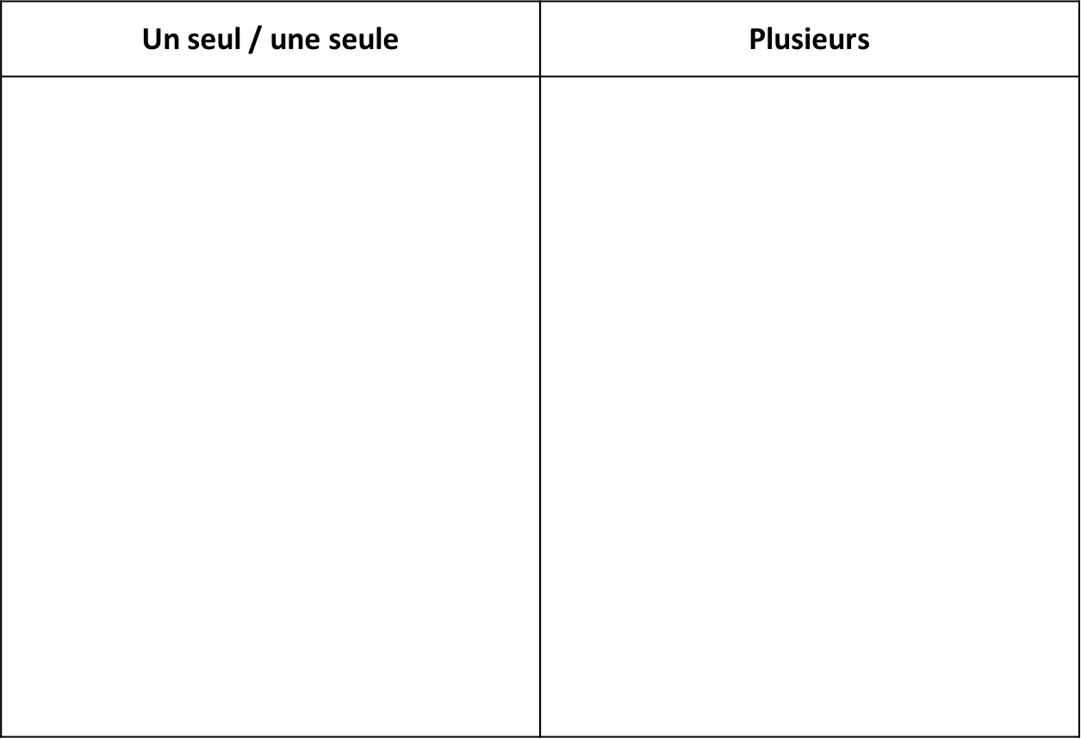
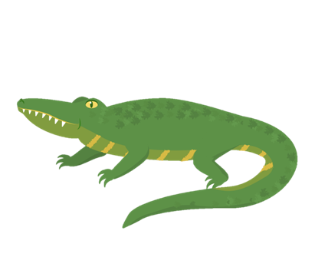
Faire l’activité en ligne
Notes:
PHASE 2 : Observation. Identifier à l’oral les indicateurs de pluralité
NB : Si vous ne parvenez pas à afficher l’exercice interactif, vous pouvez travailler directement sur cette diapositive en déplaçant les images dans le tableau.
(Lien vers l’exercice : https://view.genial.ly/646e442191ce650018dd31ad/presentation-exercice-genially-diapo-3)
« On a besoin dans cette recette d’une seule ou de plusieurs crottes ? Dans quelle colonne je dois la mettre ?
Et l’âne noir ? Et l’image du scorpion ? » Etc.
Et placer les images dans l’une des deux colonnes.
Rappeler le texte si nécessaire :
« Pour ma recette de potion magique, il me faut :
- plusieurs crottes d’un âne noir
- des scorpions
- trois têtards séchés
- les larmes d’un crocodile vert
Et ce n’est pas fini… »
◆ « Comment on dirait s’il y en avait un ? S’il y en avait plusieurs ? »
Et corriger la place des images au fur et à mesure.
Réponse attendue : Plusieurs crottes / une crotte • un âne noir / des ânes noirs • des scorpions / un scorpion, etc.

Slide 5
Notes:
Relire le texte et demander : « Quel est le mot qui indique qu’il y en a un seul ou plusieurs ? »
« Pour ma recette de potion magique, il me faut :
- plusieurs crottes d’un âne noir
- des scorpions
- trois têtards séchés
- les larmes d’un crocodile vert
Et ce n’est pas fini… »
Réponse attendue : Les mots qui indiquent qu’il en faut plusieurs : plusieurs, des, trois, les ;
qu’il n’en faut qu’un ou qu’une : un ».

Slide 6
Notes:
« Quand j’entends larme ou scorpion, est-ce que je sais s’il en faut une ou plusieurs ?
Quand j’entends âne ou crottes ? Etc. »
Prononcer les noms uniquement.
Réponse attendue : Non. On ne sait pas.
◆ Expliquer : « Il y a des mots qui indiquent le pluriel (plusieurs, des, trois, les…). On connait bien ces mots. »
« Maintenant, on va regarder comment c’est à l’écrit. »

Slide 7
Notes:
PHASE 3 : Observation. Identifier à l’oral et à l’écrit les indicateurs de pluralité
◆ « Alors, qu’en pensez-vous maintenant ? Est-ce qu’à l’écrit on a d’autres choses qui nous indiquent s’il y en a un ou plusieurs ? »
Réponse probable : Il y a des -s quand il y en a plusieurs.
◆ Annoncer : « On va vérifier. »

Slide 8
Notes:
◆ « Maintenant, je vais enlever de notre tableau les images pour qu’on ne regarde que l’écrit. »

Slide 9
Notes:
◆ « Est-ce que vous voyez une lettre – la même – qu’on trouve à la fin des mots pour dire "plusieurs" ? »
Réponse attendue : C’est le -s.
◆ Demander pour chaque groupe de mots : « Quels mots ou quelles lettres nous permettent de comprendre qu’il faut plusieurs choses ? »
Réponse attendue :
Plusieurs crottes : il y a plusieurs et le -s à crottes ;
des scorpions : il y a des et le -s à scorpions, etc.

Slide 10
Notes:
« Les mots en vert indiquent qu’il en faut plusieurs et les encadrements sont des marques du pluriel qui ne s’entendent pas. »
« Quand a-t-on le plus d’indices ? Est-ce à l’oral ou à l’écrit qu’on sait le mieux s’il en faut un ou plusieurs ? »
Réponse attendue : L’écrit est plus précis et donne des marques qui ne s’entendent pas (le -s).

Slide 11
Notes:
◆ « Dans la leçon Un ou plusieurs ?, qu’avons-nous appris ? »
Réponse attendue (collectivement) : On a appris que :
- la lettre -s sert à donner l’information qu’il y a plusieurs choses. Elle ne fait pas toujours du son ;
- certains mots (plusieurs, des, trois, les) nous disent qu’il y en a plusieurs. D’autres mots comme un nous disent qu’il n’y a qu’une chose ;
- il y a plus d’indications à l’écrit qu’à l’oral.
◆ Annoncer : « On fera une trace écrite après qu’on aura lu toute la recette de la sorcière. »

